Slide 1
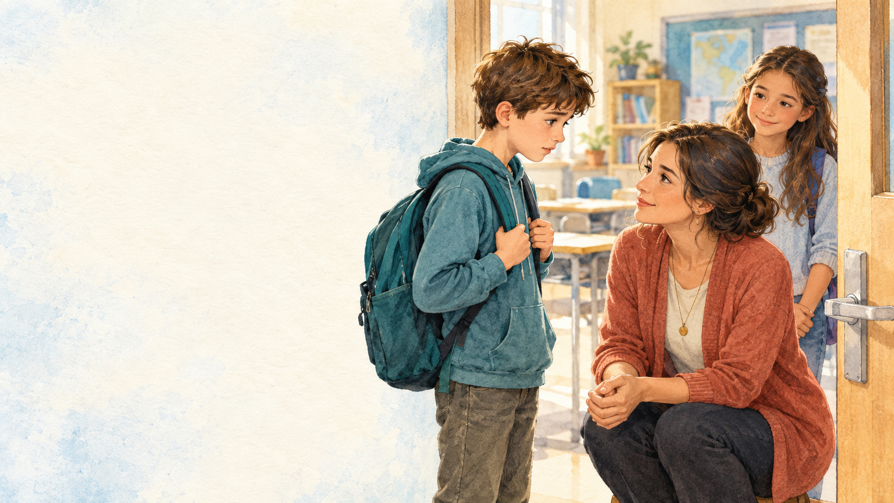
Когда мне
страшно
10–12 лет 45 минут
Мк. 4:35–41
Notes:
Этап 1. 3 мин. Период 0–3 мин. Слайды 1.
Реплика учителя: Сегодня прочитаем, как ученики Иисуса оказались в буре. Корма — задняя часть лодки, возглавие — подушка. Послушаем рассказ целиком, а потом разыграем его.
Как провести: Прочитайте все семь стихов из приложения. После чтения пригласите трёх добровольцев: двух учеников в лодке и участника с карточками событий. Учитель остаётся рассказчиком и читает слова Иисуса. Перейдите к сценке без предварительного обсуждения.
Вопрос: Первое обсуждение будет после сценки.
Ориентир: Участники услышали весь рассказ и знают, что сейчас будут показывать события.
Ритм: 30 сек — вступление; 2 мин — чтение; 30 сек — роли.
Библейский источник: Мк. 4:35–41, Синодальный перевод, https://bible.by/syn/41/4/ . Это евангельское событие. В стихе 39 наступает тишина, в стихе 41 ученики испытывают великий страх и спрашивают о власти Иисуса. Иллюстрации созданы для урока; детали лодки, одежды, света и число видимых учеников условны. Современные персонажи и ситуации вымышлены. Молитва может сопровождаться помощью людей.

Slide 2
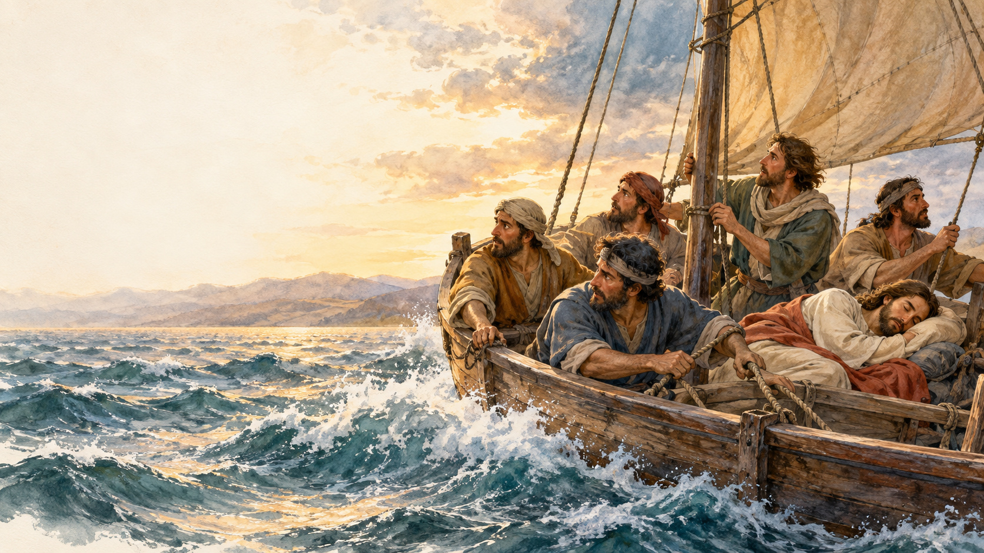
В лодке
Ученики
переправляются.
Поднимается буря.
Мк. 4:35–37
02
Notes:
Этап 2. 5 мин. Период 3–8 мин. Слайды 2–3.
Реплика учителя: Я буду читать события, а вы покажете, что делали ученики. Когда прозвучит слово «буря», остальные могут показать ладонями волны. Когда ветер утихнет, ладони остановятся. Посмотрим, к кому обращаются ученики.
Как провести: Два участника садятся рядом на стулья. Третий по ходу чтения показывает карточки «Переправа», «Буря», «Обращение к Иисусу», «Тишина». На слайде 2 прочитайте Мк. 4:35–37. На слайде 3 прочитайте стих 38: ученики поворачиваются к учителю и произносят вопрос из текста. Учитель читает стихи 39–41; группа останавливает жест волн. В конце спросите, что сделали ученики, когда испугались. При желании новые добровольцы повторяют обращение и тишину.
Вопрос: К кому ученики обратились и что произошло после слова Иисуса?
Ориентир: Они разбудили Иисуса. Он запретил ветру, сказал морю «умолкни, перестань», и наступила великая тишина.
Ритм: 1 мин — роли и жест; 2 мин — сценка; 1 мин — повтор последнего события; 1 мин — ответы.
Библейский источник: Мк. 4:35–41, Синодальный перевод, https://bible.by/syn/41/4/ . Это евангельское событие. В стихе 39 наступает тишина, в стихе 41 ученики испытывают великий страх и спрашивают о власти Иисуса. Иллюстрации созданы для урока; детали лодки, одежды, света и число видимых учеников условны. Современные персонажи и ситуации вымышлены. Молитва может сопровождаться помощью людей.

Slide 3
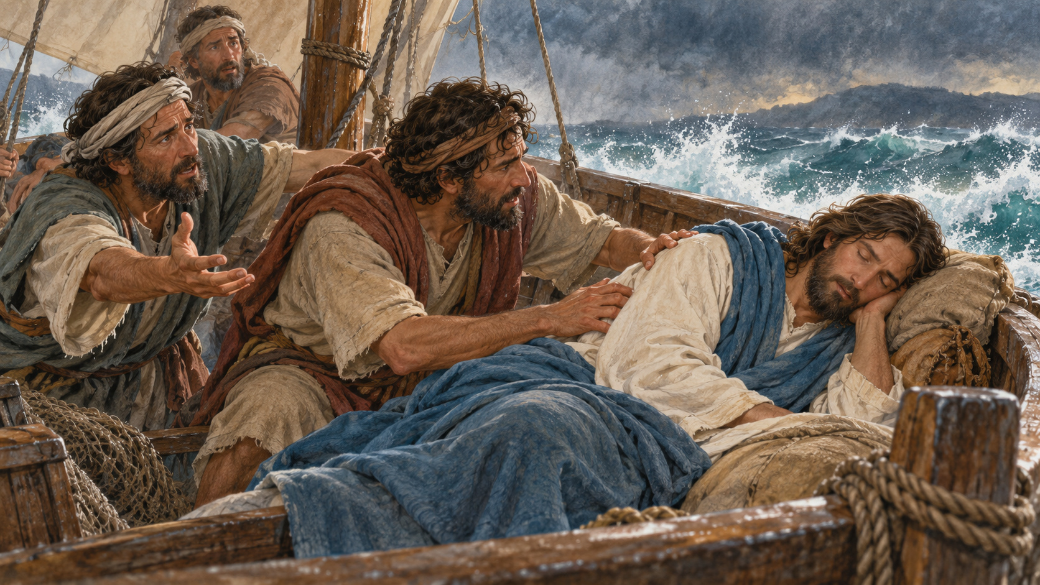
Обращение учеников
Ученики
будят Иисуса.
Мк. 4:38
03
Notes:
Этап 2. 5 мин. Период 3–8 мин. Слайды 2–3.
Реплика учителя: Я буду читать события, а вы покажете, что делали ученики. Когда прозвучит слово «буря», остальные могут показать ладонями волны. Когда ветер утихнет, ладони остановятся. Посмотрим, к кому обращаются ученики.
Как провести: Два участника садятся рядом на стулья. Третий по ходу чтения показывает карточки «Переправа», «Буря», «Обращение к Иисусу», «Тишина». На слайде 2 прочитайте Мк. 4:35–37. На слайде 3 прочитайте стих 38: ученики поворачиваются к учителю и произносят вопрос из текста. Учитель читает стихи 39–41; группа останавливает жест волн. В конце спросите, что сделали ученики, когда испугались. При желании новые добровольцы повторяют обращение и тишину.
Вопрос: К кому ученики обратились и что произошло после слова Иисуса?
Ориентир: Они разбудили Иисуса. Он запретил ветру, сказал морю «умолкни, перестань», и наступила великая тишина.
Ритм: 1 мин — роли и жест; 2 мин — сценка; 1 мин — повтор последнего события; 1 мин — ответы.
Библейский источник: Мк. 4:35–41, Синодальный перевод, https://bible.by/syn/41/4/ . Это евангельское событие. В стихе 39 наступает тишина, в стихе 41 ученики испытывают великий страх и спрашивают о власти Иисуса. Иллюстрации созданы для урока; детали лодки, одежды, света и число видимых учеников условны. Современные персонажи и ситуации вымышлены. Молитва может сопровождаться помощью людей.

Slide 4
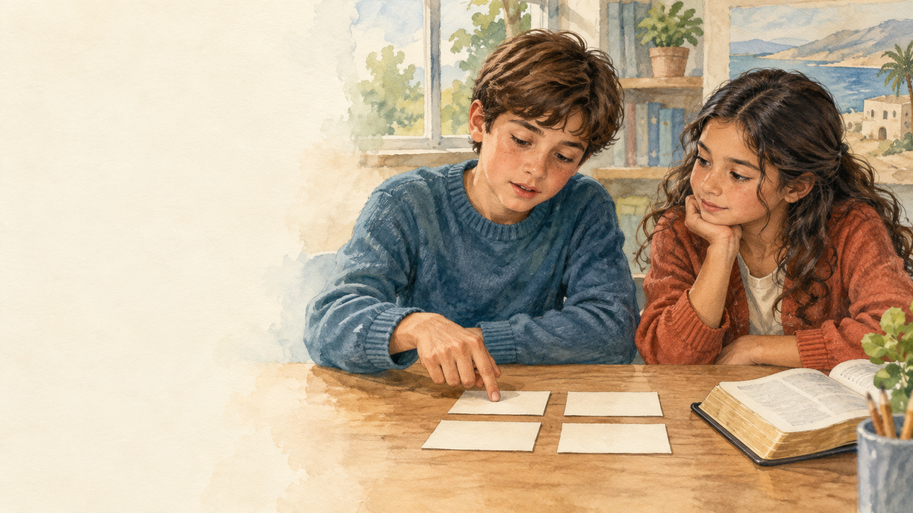
События по порядку
Что было между
бурей и тишиной?
Четыре карточки
по порядку.
04
Notes:
Этап 3. 4 мин. Период 8–12 мин. Слайды 4.
Реплика учителя: У каждой пары четыре карточки. Разложите события по порядку. Один объясняет начало, другой — продолжение. Если вы не согласны, найдите нужное место в прочитанном рассказе.
Как провести: Раздайте перемешанные карточки со страницы 2 раздатки. Слайд 4 содержит вопрос, без готового порядка. Через две минуты попросите две пары назвать последовательность. Прочитайте Мк. 4:37–39 для проверки. Оставьте карточки на столе: к последним двум событиям вернёмся в конце.
Вопрос: Что было между бурей и тишиной?
Ориентир: Ученики обратились к Иисусу, затем Он повелел ветру и морю. Порядок: переправа, буря, обращение к Иисусу, тишина.
Ритм: 30 сек — задача; 2 мин — работа в парах; 1 мин — две пары; 30 сек — проверка.
Библейский источник: Мк. 4:35–41, Синодальный перевод, https://bible.by/syn/41/4/ . Это евангельское событие. В стихе 39 наступает тишина, в стихе 41 ученики испытывают великий страх и спрашивают о власти Иисуса. Иллюстрации созданы для урока; детали лодки, одежды, света и число видимых учеников условны. Современные персонажи и ситуации вымышлены. Молитва может сопровождаться помощью людей.

Slide 5
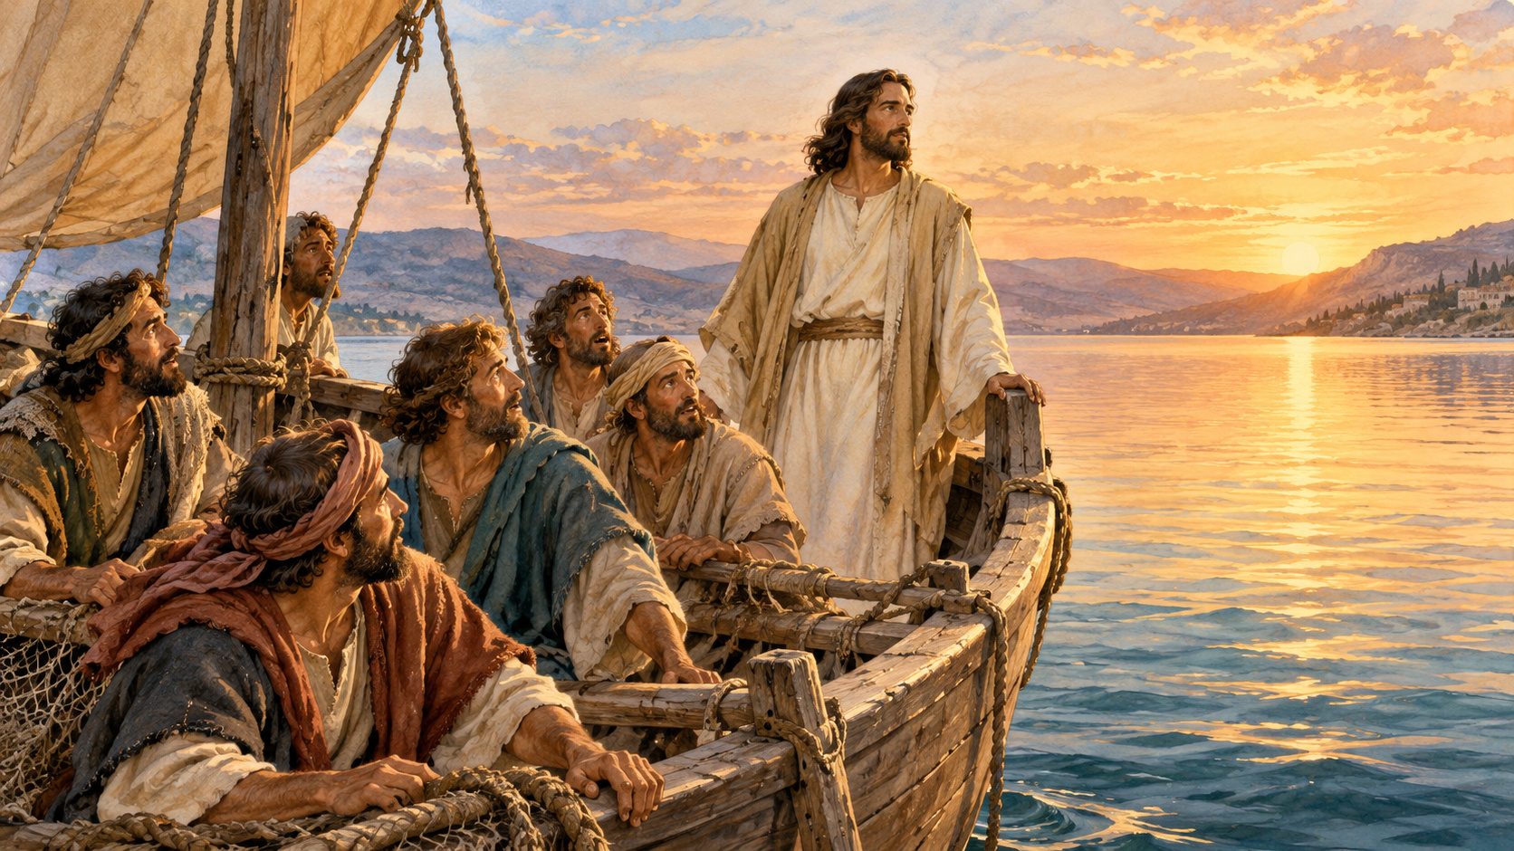
Тишина и удивление
«Кто же Сей, что
и ветер и море
повинуются Ему?»
Мк. 4:41
05
Notes:
Этап 4. 3 мин. Период 12–15 мин. Слайды 5.
Реплика учителя: На картинке море спокойно. Что изменилось после слова Иисуса? А теперь послушайте последний вопрос учеников: «кто же Сей, что и ветер и море повинуются Ему?» Их удивило то, какую власть имеет Иисус.
Как провести: Покажите изображение 03. В парах назовите одно изменение и прочитайте стих 41. Выслушайте два ответа. Поясните: в этом евангельском событии буря действительно утихла. Когда мы молимся в своей трудности, её решение может потребовать времени и помощи людей.
Вопрос: Что рассказ открывает об Иисусе?
Ориентир: Его слову повинуются ветер и море. Ученики поражены Его властью. Слова стиха 41 о страхе нельзя заменить утверждением, что ученики просто перестали бояться.
Ритм: 1 мин — наблюдение в парах; 1 мин — стих и ответы; 1 мин — пояснение.
Библейский источник: Мк. 4:35–41, Синодальный перевод, https://bible.by/syn/41/4/ . Это евангельское событие. В стихе 39 наступает тишина, в стихе 41 ученики испытывают великий страх и спрашивают о власти Иисуса. Иллюстрации созданы для урока; детали лодки, одежды, света и число видимых учеников условны. Современные персонажи и ситуации вымышлены. Молитва может сопровождаться помощью людей.

Slide 6

Чувство и поступок
Саша волнуется
перед чтением.
Что он чувствует?
Что может сделать?
06
Notes:
Этап 5. 4 мин. Период 15–19 мин. Слайды 6.
Реплика учителя: Саша волнуется перед чтением вслух. Мы знаем, что он чувствует, а что он сделает дальше, ещё неизвестно. Можно волноваться и всё же попросить учителя дать время на подготовку.
Как провести: Прочитайте четыре карточки со страницы 3 раздатки: «Мне страшно», «Я волнуюсь», «Скажу учителю», «Потренируюсь с другом». В парах разделите их на чувства и поступки. Затем каждый выбирает один полезный поступок для Саши и объясняет его партнёру.
Вопрос: Какой поступок поможет Саше, даже если волнение ещё осталось?
Ориентир: Конкретная просьба учителю или короткая репетиция с другом. Чувство само по себе не определяет следующий поступок.
Ритм: 30 сек — история; 1,5 мин — сортировка; 1 мин — выбор; 1 мин — общий вывод.
Библейский источник: Мк. 4:35–41, Синодальный перевод, https://bible.by/syn/41/4/ . Это евангельское событие. В стихе 39 наступает тишина, в стихе 41 ученики испытывают великий страх и спрашивают о власти Иисуса. Иллюстрации созданы для урока; детали лодки, одежды, света и число видимых учеников условны. Современные персонажи и ситуации вымышлены. Молитва может сопровождаться помощью людей.

Slide 7
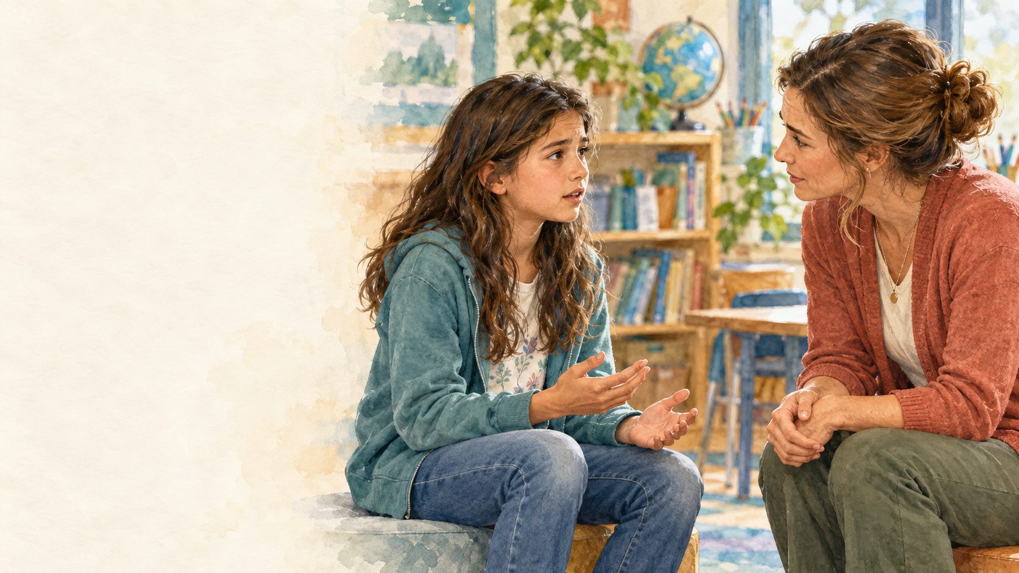
Какая помощь нужна
Ответ перед классом
Угроза ударить
«Страшно идти
в класс»
07
Notes:
Этап 6. 5 мин. Период 19–24 мин. Слайды 7–8.
Реплика учителя: У нас три места для карточек: нужна подготовка и поддержка; нужна защита взрослого; надо уточнить, что произошло. Важнее объяснить выбор и назвать помощь, чем угадать место карточки.
Как провести: На слайде 7 покажите три ситуации, раздайте шесть карточек со страницы 3. Команды по 3–4 человека сортируют их и для каждой называют следующий шаг. Спустя две минуты выслушайте три случая: чтение перед классом, угроза ударить и фраза «Мне страшно идти в класс». В последнем случае предложите сначала спросить, что случилось. После ответов откройте слайд 8 и поясните: при угрозе человек нуждается в защите взрослого. Молитва и обращение за помощью могут сопровождать друг друга.
Вопрос: Почему одинаковая фраза «мне страшно» может требовать разной помощи?
Ориентир: Перед выступлением могут помочь подготовка и поддержка. При угрозе нужна защита взрослого. Если причин пока не знаем, внимательно спрашиваем и слушаем.
Ритм: 30 сек — задача; 2 мин — команды; 2 мин — три случая; 30 сек — вывод.
Следующий слайд с видами помощи показывают после ответов команд. Объяснимые варианты принимаются.
Библейский источник: Мк. 4:35–41, Синодальный перевод, https://bible.by/syn/41/4/ . Это евангельское событие. В стихе 39 наступает тишина, в стихе 41 ученики испытывают великий страх и спрашивают о власти Иисуса. Иллюстрации созданы для урока; детали лодки, одежды, света и число видимых учеников условны. Современные персонажи и ситуации вымышлены. Молитва может сопровождаться помощью людей.

Slide 8
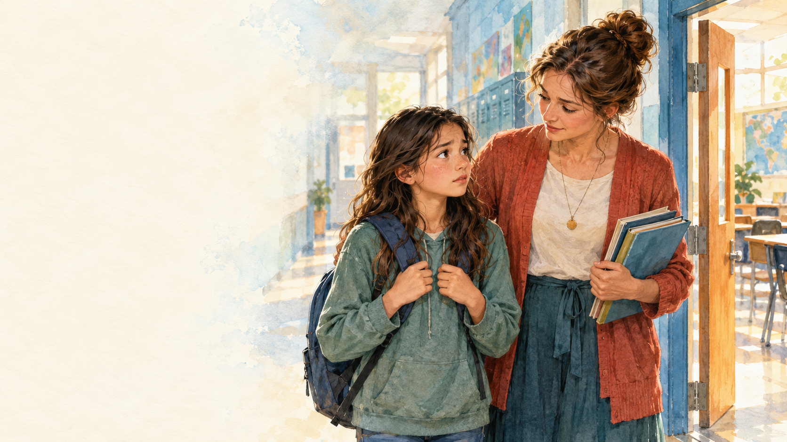
Помощь в разных ситуациях
Подготовка
и поддержка
Защита взрослого
Уточняющий вопрос
Молиться и просить помощи можно вместе.
08
Notes:
Этап 6. 5 мин. Период 19–24 мин. Слайды 7–8.
Реплика учителя: У нас три места для карточек: нужна подготовка и поддержка; нужна защита взрослого; надо уточнить, что произошло. Важнее объяснить выбор и назвать помощь, чем угадать место карточки.
Как провести: На слайде 7 покажите три ситуации, раздайте шесть карточек со страницы 3. Команды по 3–4 человека сортируют их и для каждой называют следующий шаг. Спустя две минуты выслушайте три случая: чтение перед классом, угроза ударить и фраза «Мне страшно идти в класс». В последнем случае предложите сначала спросить, что случилось. После ответов откройте слайд 8 и поясните: при угрозе человек нуждается в защите взрослого. Молитва и обращение за помощью могут сопровождать друг друга.
Вопрос: Почему одинаковая фраза «мне страшно» может требовать разной помощи?
Ориентир: Перед выступлением могут помочь подготовка и поддержка. При угрозе нужна защита взрослого. Если причин пока не знаем, внимательно спрашиваем и слушаем.
Ритм: 30 сек — задача; 2 мин — команды; 2 мин — три случая; 30 сек — вывод.
Библейский источник: Мк. 4:35–41, Синодальный перевод, https://bible.by/syn/41/4/ . Это евангельское событие. В стихе 39 наступает тишина, в стихе 41 ученики испытывают великий страх и спрашивают о власти Иисуса. Иллюстрации созданы для урока; детали лодки, одежды, света и число видимых учеников условны. Современные персонажи и ситуации вымышлены. Молитва может сопровождаться помощью людей.

Slide 9
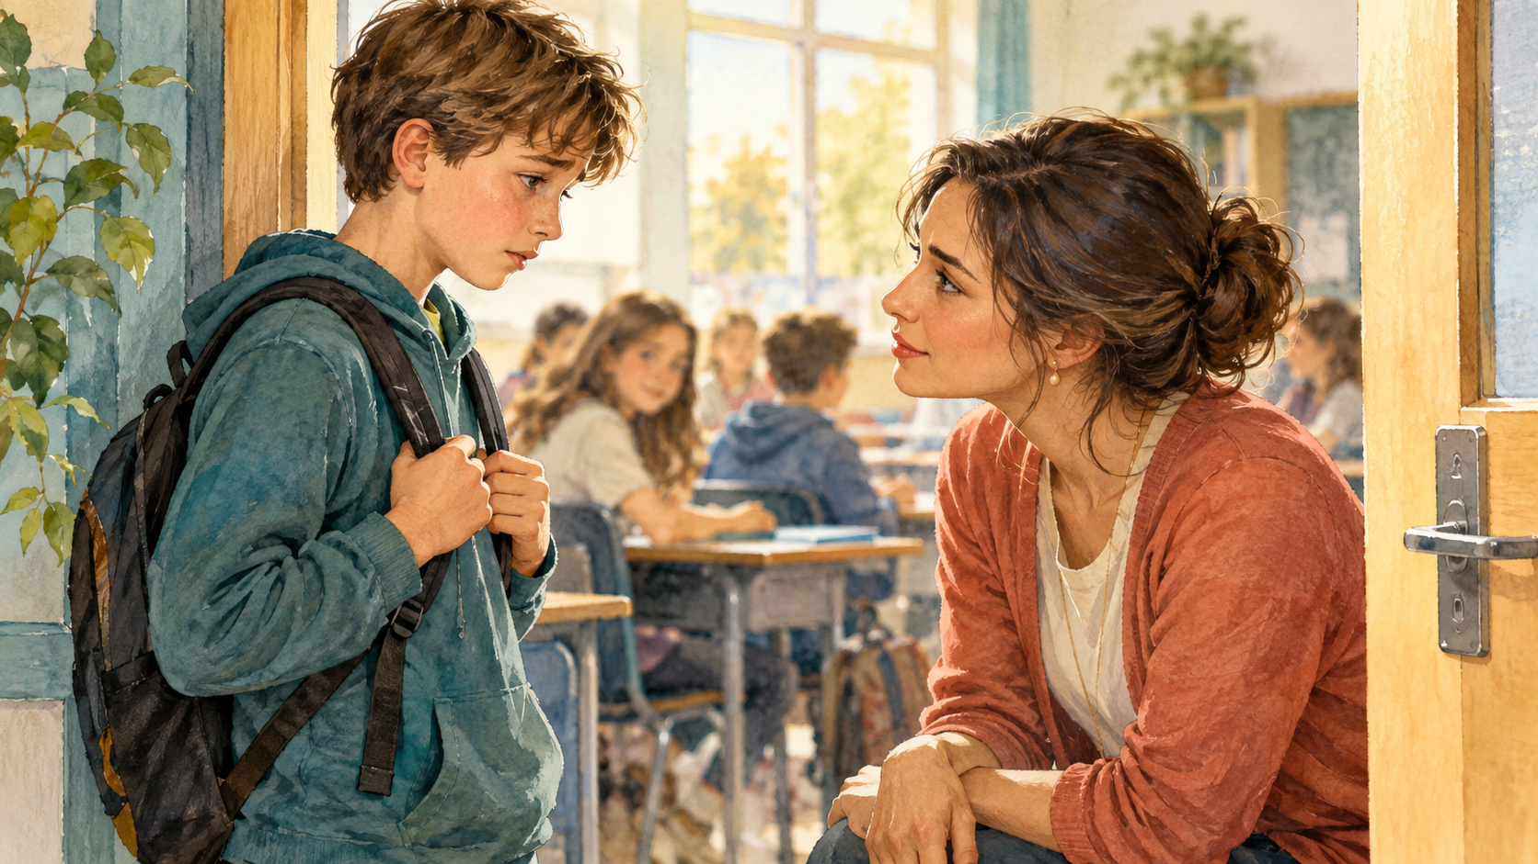
Просьба о помощи
«Я волнуюсь
перед ответом.
Можно сначала
потренироваться?»
09
Notes:
Этап 7. 5 мин. Период 24–29 мин. Слайды 9.
Реплика учителя: Попробуем короткую просьбу. Сначала скажите, что происходит, затем попросите о конкретной помощи: «Я волнуюсь перед ответом. Можно сначала потренироваться?» Партнёр играет взрослого и предлагает понятный следующий шаг.
Как провести: Покажите изображение 04 и раздайте две ситуации со страницы 4: ответ перед классом и первый день в новой группе. За минуту подготовьте диалог. Затем по минуте на каждую роль. Взрослый в диалоге сначала выслушивает, затем уточняет просьбу и предлагает помощь. В конце партнёр повторяет, о чём его попросили. Можно записать реплики вместо произнесения.
Вопрос: По каким словам взрослый поймёт, что именно нужно ребёнку?
Ориентир: Ребёнок называет ситуацию и просьбу: потренироваться, познакомиться с одним участником или начать вместе. Партнёр может повторить просьбу своими словами.
Ритм: 1 мин — пример; 1 мин — подготовка; 2 мин — диалоги со сменой ролей; 1 мин — проверка понятности.
Библейский источник: Мк. 4:35–41, Синодальный перевод, https://bible.by/syn/41/4/ . Это евангельское событие. В стихе 39 наступает тишина, в стихе 41 ученики испытывают великий страх и спрашивают о власти Иисуса. Иллюстрации созданы для урока; детали лодки, одежды, света и число видимых учеников условны. Современные персонажи и ситуации вымышлены. Молитва может сопровождаться помощью людей.

Slide 10
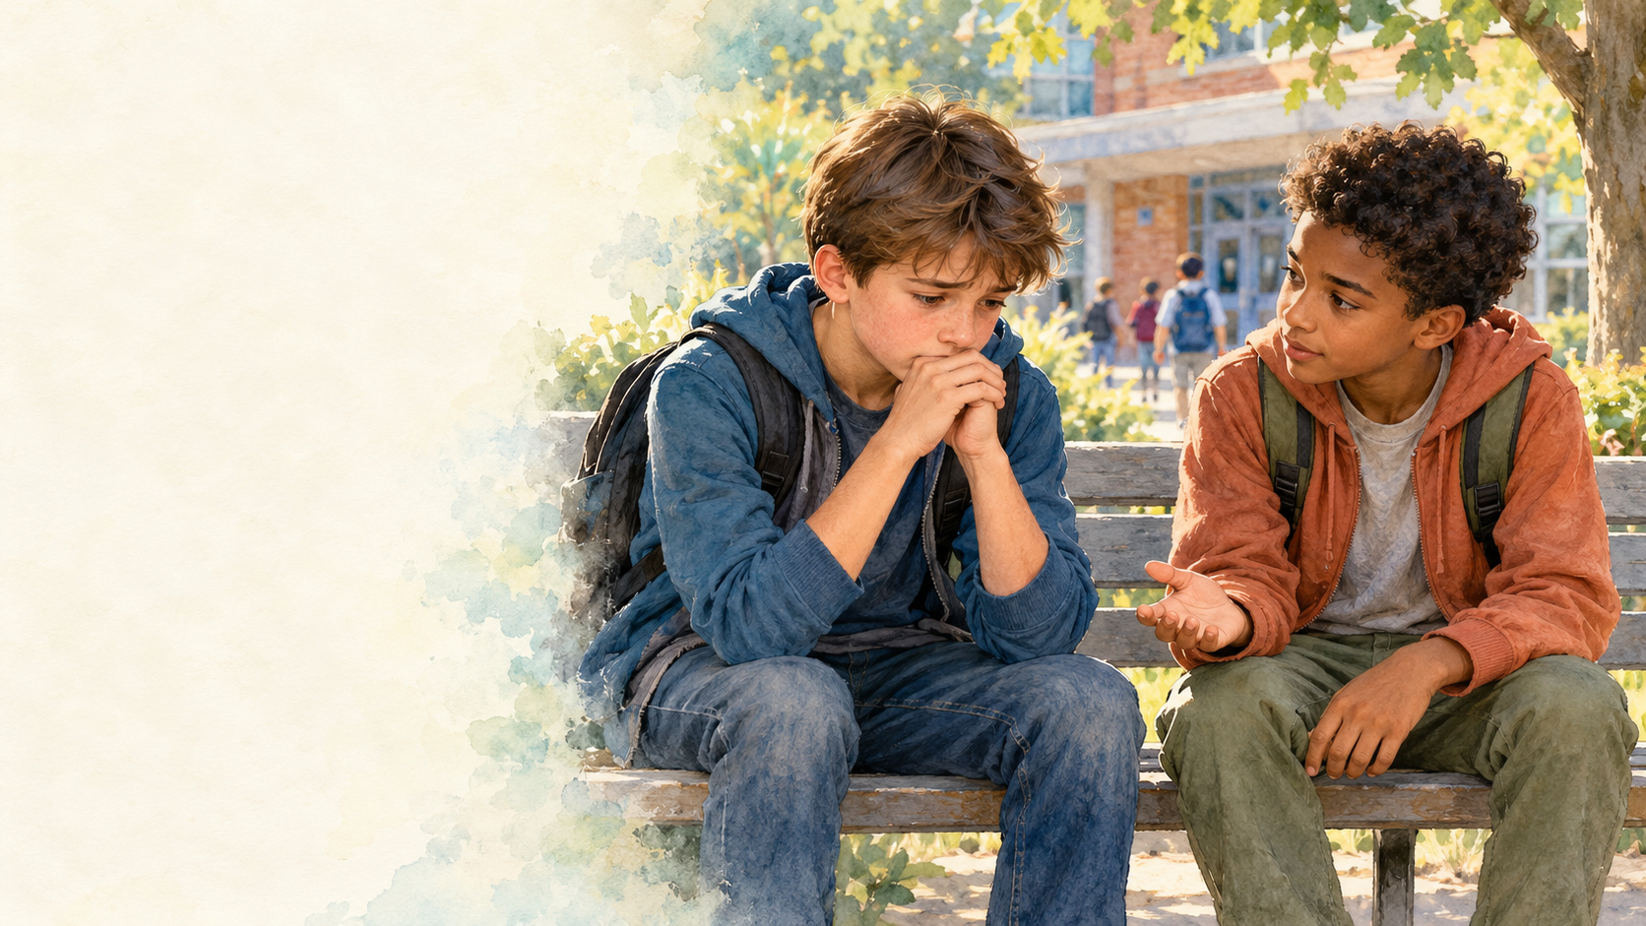
Поддержка друга
Другу страшно.
«Не выдумывай».
«Хочешь, вместе
скажем учителю?»
10
Notes:
Этап 8. 3 мин. Период 29–32 мин. Слайды 10.
Реплика учителя: Друг говорит: «Мне страшно». Послушайте ответы: «Не выдумывай» и «Хочешь, вместе скажем учителю?» Какой ответ поможет продолжить разговор? Теперь придумайте свой ответ и скажите его партнёру.
Как провести: На странице 4 раздатки выберите фразу, которая закрывает разговор, и замените её. Один участник говорит от имени вымышленного друга, другой предлагает помощь. Через минуту поменяйтесь ролями. Если в ситуации есть угроза, включите обращение к взрослому. Выслушайте две короткие реплики.
Вопрос: Что можно предложить другу без давления?
Ориентир: «Я тебя слушаю», «Хочешь, вместе подойдём к учителю?», «Давай спросим, как подготовиться». Предложение учитывает ответ друга.
Ритм: 30 сек — сравнение; 2 мин — пары; 30 сек — две реплики.
Библейский источник: Мк. 4:35–41, Синодальный перевод, https://bible.by/syn/41/4/ . Это евангельское событие. В стихе 39 наступает тишина, в стихе 41 ученики испытывают великий страх и спрашивают о власти Иисуса. Иллюстрации созданы для урока; детали лодки, одежды, света и число видимых учеников условны. Современные персонажи и ситуации вымышлены. Молитва может сопровождаться помощью людей.

Slide 11
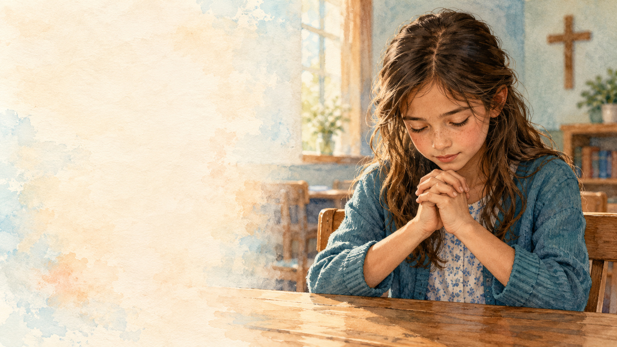
Слова молитвы
Господи,
мне страшно.
Будь со мной.
Помоги попросить
помощи.
Пример молитвы
11
Notes:
Этап 9. 3 мин. Период 32–35 мин. Слайды 11.
Реплика учителя: Ученики обратились к Иисусу прямо из своей беды. Мы тоже можем честно сказать Богу, что нам страшно. Например: «Господи, мне страшно. Будь со мной и помоги попросить помощи».
Как провести: Предложите две строки со страницы 5 раздатки: «Господи, мне…» и «Помоги мне…». Желающие пишут или произносят короткую молитву для Саши. Другие могут спокойно слушать. Прочитайте один-два варианта. Поясните, что можно молиться и одновременно обращаться к людям за помощью.
Вопрос: О чём Саша может попросить Бога перед своим первым шагом?
Ориентир: О поддержке, доверии, мудрости, силах попросить помощи. Формулировки могут быть простыми, молитва не является соревнованием.
Ритм: 30 сек — пример; 1,5 мин — слова молитвы; 1 мин — два варианта и вывод.
Текст на слайде — авторский пример молитвы, а не библейская цитата.
Библейский источник: Мк. 4:35–41, Синодальный перевод, https://bible.by/syn/41/4/ . Это евангельское событие. В стихе 39 наступает тишина, в стихе 41 ученики испытывают великий страх и спрашивают о власти Иисуса. Иллюстрации созданы для урока; детали лодки, одежды, света и число видимых учеников условны. Современные персонажи и ситуации вымышлены. Молитва может сопровождаться помощью людей.

Slide 12
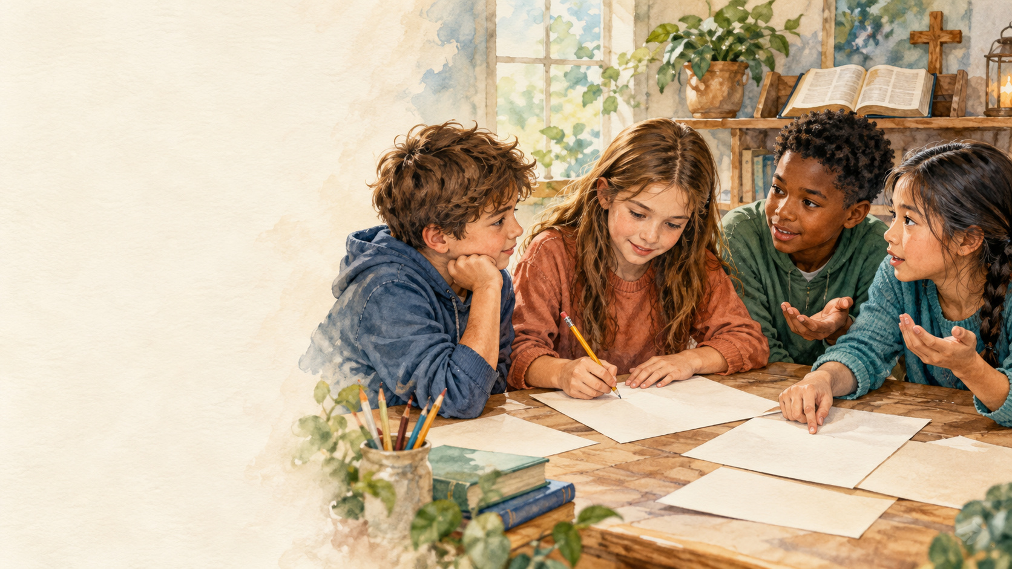
План для Лены
К кому обратиться?
О чём попросить?
Что сделать первым?
5 минут на план и проверку первого шага
12
Notes:
Этап 10. 5 мин. Период 35–40 мин. Слайды 12.
Реплика учителя: Лена завтра впервые читает стихотворение перед группой. Подготовьте для неё план: к кому обратиться, о чём попросить и с какого маленького действия начать. Лена должна понять его сама.
Как провести: Команды заполняют страницу 5 раздатки. Выберите роли: предложить помощь, записать, проверить от имени Лены. За две минуты составьте план. Проверяющий читает его и повторяет первый шаг своими словами. Если не может, команда уточняет формулировку. После этого выслушайте один-два примера. В команде из четырёх добавьте участника, который проверяет понятность просьбы взрослому.
Вопрос: Можно ли выполнить первый шаг сразу и понятно ли, у кого попросить помощь?
Ориентир: Например: подойти к учителю, попросить минуту репетиции с другом, прочитать первую строку вдвоём. План предлагает доступную помощь и допускает, что волнение ещё останется.
Ритм: 30 сек — история и роли; 2 мин — план; 1 мин — проверка; 1 мин — уточнение; 30 сек — пример.
Библейский источник: Мк. 4:35–41, Синодальный перевод, https://bible.by/syn/41/4/ . Это евангельское событие. В стихе 39 наступает тишина, в стихе 41 ученики испытывают великий страх и спрашивают о власти Иисуса. Иллюстрации созданы для урока; детали лодки, одежды, света и число видимых учеников условны. Современные персонажи и ситуации вымышлены. Молитва может сопровождаться помощью людей.

Slide 13

Мой лист помощи
Кто услышит?
О чём попрошу?
Мой первый шаг
Лист остаётся у тебя.
13
Notes:
Этап 11. 3 мин. Период 40–43 мин. Слайды 13.
Реплика учителя: На своём листе назовите взрослого, к которому можно обратиться, и ещё одного человека, если первый недоступен. Запишите понятную просьбу и маленький следующий шаг. Можно продолжить историю Лены. Лист остаётся у вас.
Как провести: Раздайте страницу 1 каждому участнику. На заполнение дайте две минуты. Имена и ситуации публично не собирайте. При затруднении помогите выбрать доступного взрослого: родителя, учителя или руководителя группы. Предложите поговорить после занятия, если ребёнок не может назвать такого человека.
Вопрос: Что сделает герой, если первый взрослый сейчас не может помочь?
Ориентир: Обратится к другому надёжному взрослому и снова объяснит ситуацию и просьбу. Для личного случая важно назвать реально доступного человека.
Ритм: 30 сек — объяснение; 2 мин — лист; 30 сек — напоминание о втором человеке.
Библейский источник: Мк. 4:35–41, Синодальный перевод, https://bible.by/syn/41/4/ . Это евангельское событие. В стихе 39 наступает тишина, в стихе 41 ученики испытывают великий страх и спрашивают о власти Иисуса. Иллюстрации созданы для урока; детали лодки, одежды, света и число видимых учеников условны. Современные персонажи и ситуации вымышлены. Молитва может сопровождаться помощью людей.

Slide 14
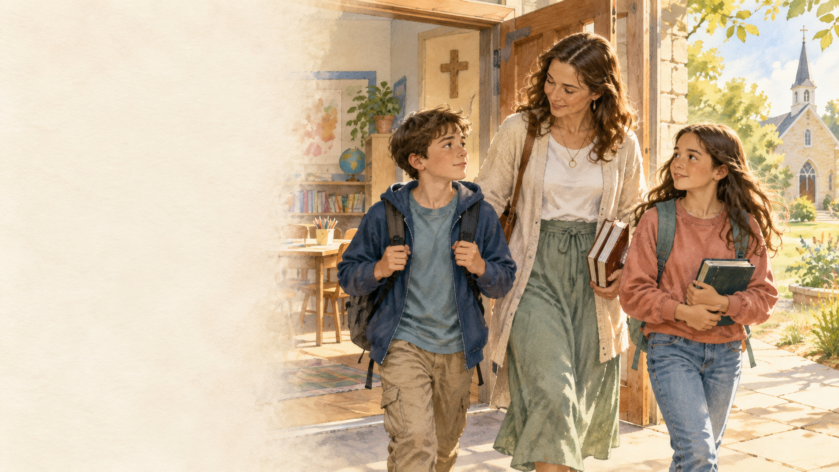
Один следующий шаг
К кому обратились
ученики?
Какой шаг поможет
Лене?
14
Notes:
Этап 12. 2 мин. Период 43–45 мин. Слайды 14.
Реплика учителя: Вернёмся к лодке. К кому обратились ученики? А к кому может обратиться Лена перед выступлением? Когда страшно, можно говорить с Богом и просить людей о помощи. Первый полезный шаг можно сделать, даже если страх ещё остаётся.
Как провести: В парах ответьте на два вопроса. Выслушайте двух желающих, затем по желанию завершите короткой молитвой: «Господи, помоги нам доверять Тебе, просить помощи и поддерживать тех, кому страшно. Аминь». Предложите сохранить личный лист.
Вопрос: Какой конкретный шаг поможет Лене сегодня?
Ориентир: Обратиться к учителю с понятной просьбой и попробовать небольшую репетицию. В евангельском рассказе ученики разбудили Иисуса, а ветер и море повиновались Ему.
Ритм: 1 мин — ответы в парах; 30 сек — два ответа; 30 сек — завершение.
Библейский источник: Мк. 4:35–41, Синодальный перевод, https://bible.by/syn/41/4/ . Это евангельское событие. В стихе 39 наступает тишина, в стихе 41 ученики испытывают великий страх и спрашивают о власти Иисуса. Иллюстрации созданы для урока; детали лодки, одежды, света и число видимых учеников условны. Современные персонажи и ситуации вымышлены. Молитва может сопровождаться помощью людей.

